Slide 1
T218488 女生排队

Slide 2
T218488 女生排队
有n个同学排成一排，要求女生不能单独站，问有多少种方案?
描述：这道题完全可以使用递归的暴力算法进行求解，但是如果数据量变得很大，就会消耗非常多的时间，会TLE。这道题的最佳解决方法是通过递推来完成。

Slide 3
逆向递推
递推主要分为两种，一种是正着推，一种是逆着推。这道题是一道典型的逆向递推的题目，考验的就是考生的逻辑思考能力。
逆向递推：假设前面的结果一定是正确的，通过一个关系式子找出这个数和前面一个或多个数之间的关系，然后进行代入推导出结果。

Slide 4
分类讨论
情况一：假设前面的摆放方法是正确的情况下。最后一个人是男生。
…………
最后一个是男生的时候，前面随便排，相当于前面多少种，就有多少种
依赖状态：f(n-1)

Slide 5
分类讨论
情况二：最后一个是女生的时候，那么第n-1个一定是女生，那就会有2种情况。
…………
剩下的都排对的情况，即f(n-2);
剩下的本来是排错的，现在可以排对的情况，那剩下的怎么才能排错，那就是f(n-2)是女孩，f(n-3)是男孩的情况，情况即为f(n-4)

Slide 6
结论归纳
因此，我们可以将三种情况的所有可能性相加， 得出我们的递推公式。
递推公式：f(n) = f(n-1)+f(n-2)+f(n-4)。
由于f(n)只依赖前面的四个状态， 因此递推的时候我们的递推基是f(1)一直到f(4)

Slide 7
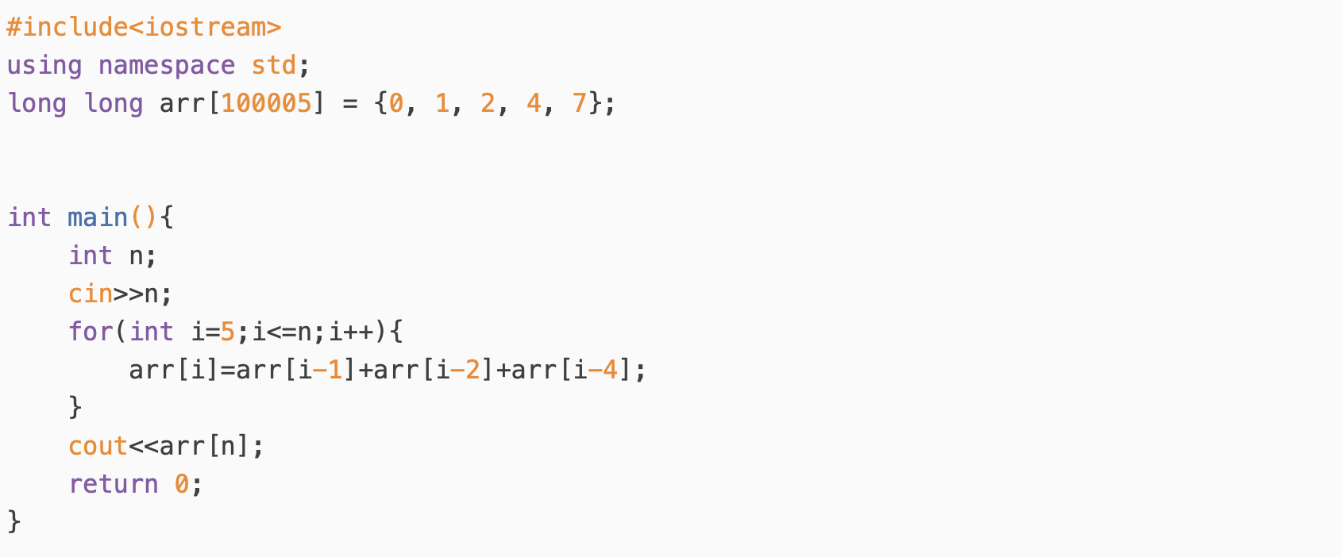
AC 代码

